Slide 1
Learn painti
akhar -1
Mona Sidhu November 2020

Slide 2
Read these letters
ਹ
ਰ
ਗ
ਸ
ਮ
Notes:
https://www.slidescarnival.com/copyright-and-legal-information

Slide 3
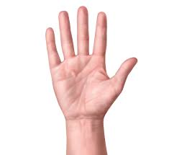
Ha-ha
ਹ

Slide 4
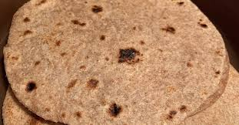
Raa-ra
ਰ

Slide 5
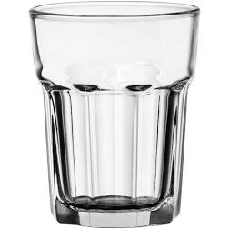
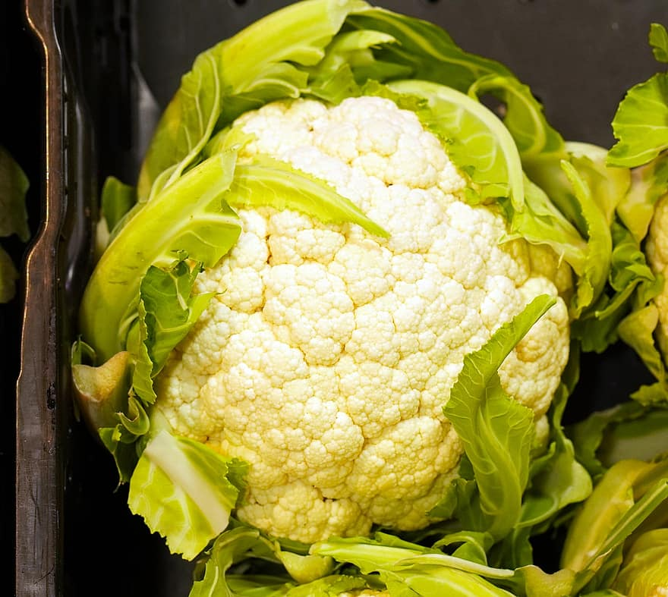
Gug-ga
ਗ

Slide 6
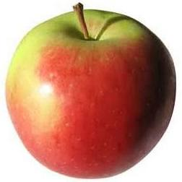
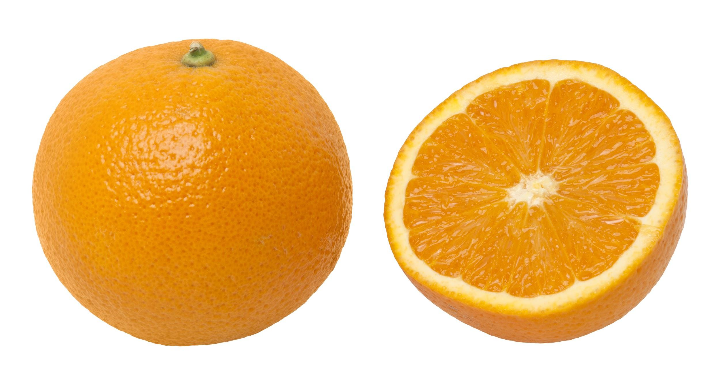
Sus-sa
ਸ

Slide 7
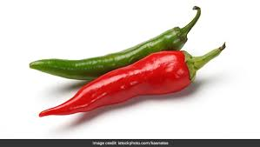
Mumma
ਮ

Slide 8
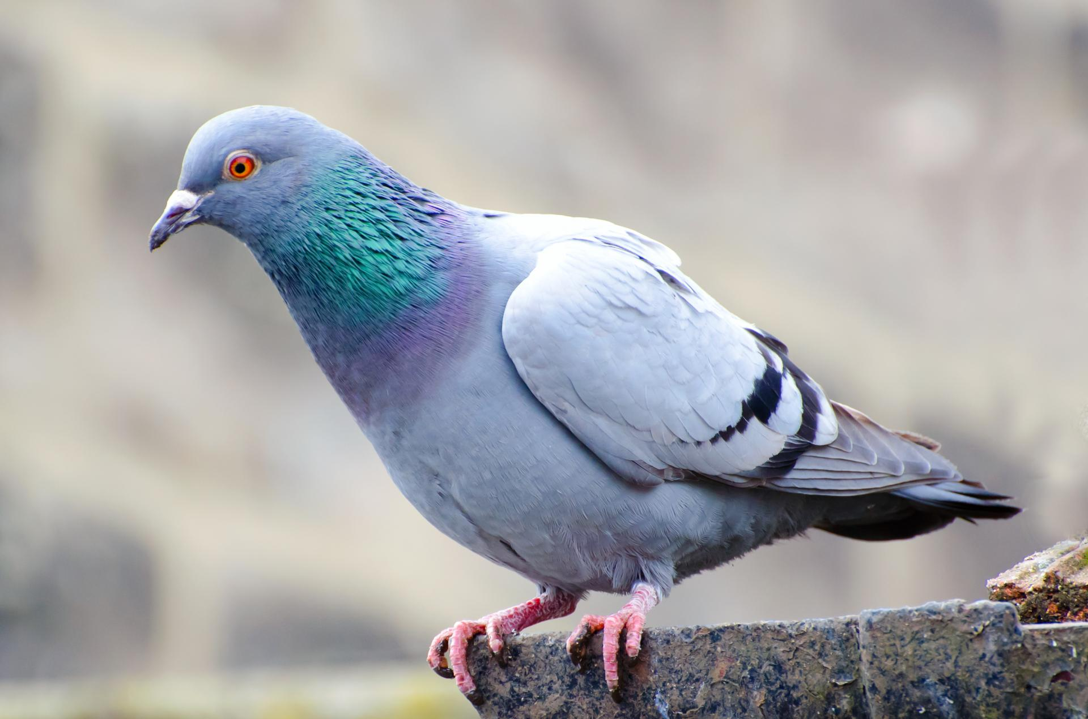
Kakka
ਕ

Slide 9
Match it!

Slide 10
Drag and drop to match
ਹ ਰ ਗ ਸ ਮ ਕ

Slide 11
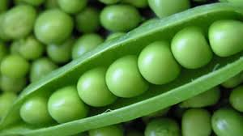
Drag and drop to match
ਹ ਰ ਗ ਸ ਮ ਕ

Slide 12
Test!!

